Slide 1

3주차 알고리즘 공부
파이썬의 리스트
(공부한 것 같지만 사실 안 했습니다)

Slide 2
파이썬에서의 리스트 활용(1차원 배열)
A = [] 생성 후 A.append(n)을 이용하여 생성한 리스트 A에 원소를 집어 넣을 수 있다. 또는 A = list(input())을 통해 리스트를 생성하면서 원소를 집어 넣을 수 있다.
A = [1, 2, 3, 4 …]인 리스트에서 원소 제거를 위해서는 A.remove(n)을 통해서 리스트 내의 원소를 제거 시킬 수 있다. 또는 del을 이용하여 제거가 가능하다.(del A[1] -> 원소를 특정하는게 아니라 순서를 사용해 제거)
문자열을 리스트로 만들 수 있으며, 이때 split을 이용하여 특정 부분에서 문자열을 구분하여 리스트를 생성할 수 있다. n = “I am crazy” -> list(n) = [‘I’,’a’,’m’,… ] or n.split() = [‘I’,”am”,”crazy”]

Slide 3
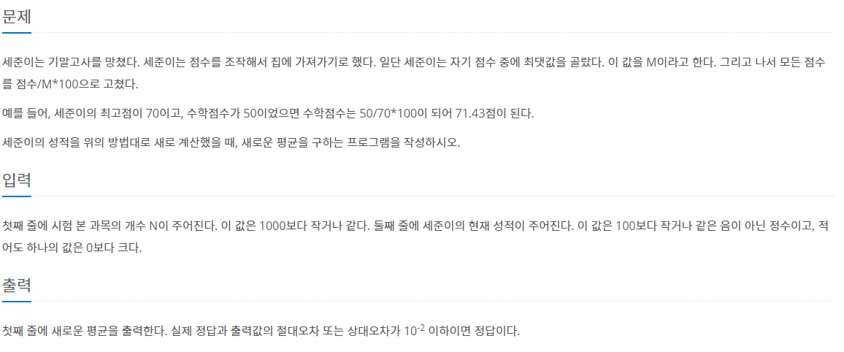
1차원 리스트 활용 문제

Slide 4
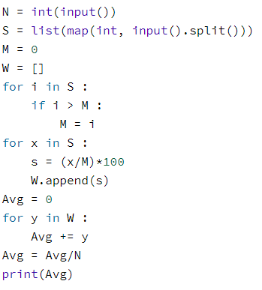
문제 풀이 코드
변수
N -> 입력받는 과목의 수
S -> 각 과목의 점수의 리스트
M -> 기존 과목 중 최대값 저장을 위한 변수
W -> 변경된 점수를 저장하기 위한 리스트
Avg -> 최종 평균 값
해결과정
기존 점수 중 최대 값, 변경 된 점수를 위한 리스트, 최종 평균 값을 위한 변수를 설정하고 반복문에 리스트를 사용하여 값을 비교하고 이를 저장한 뒤 해결

